Slide 1
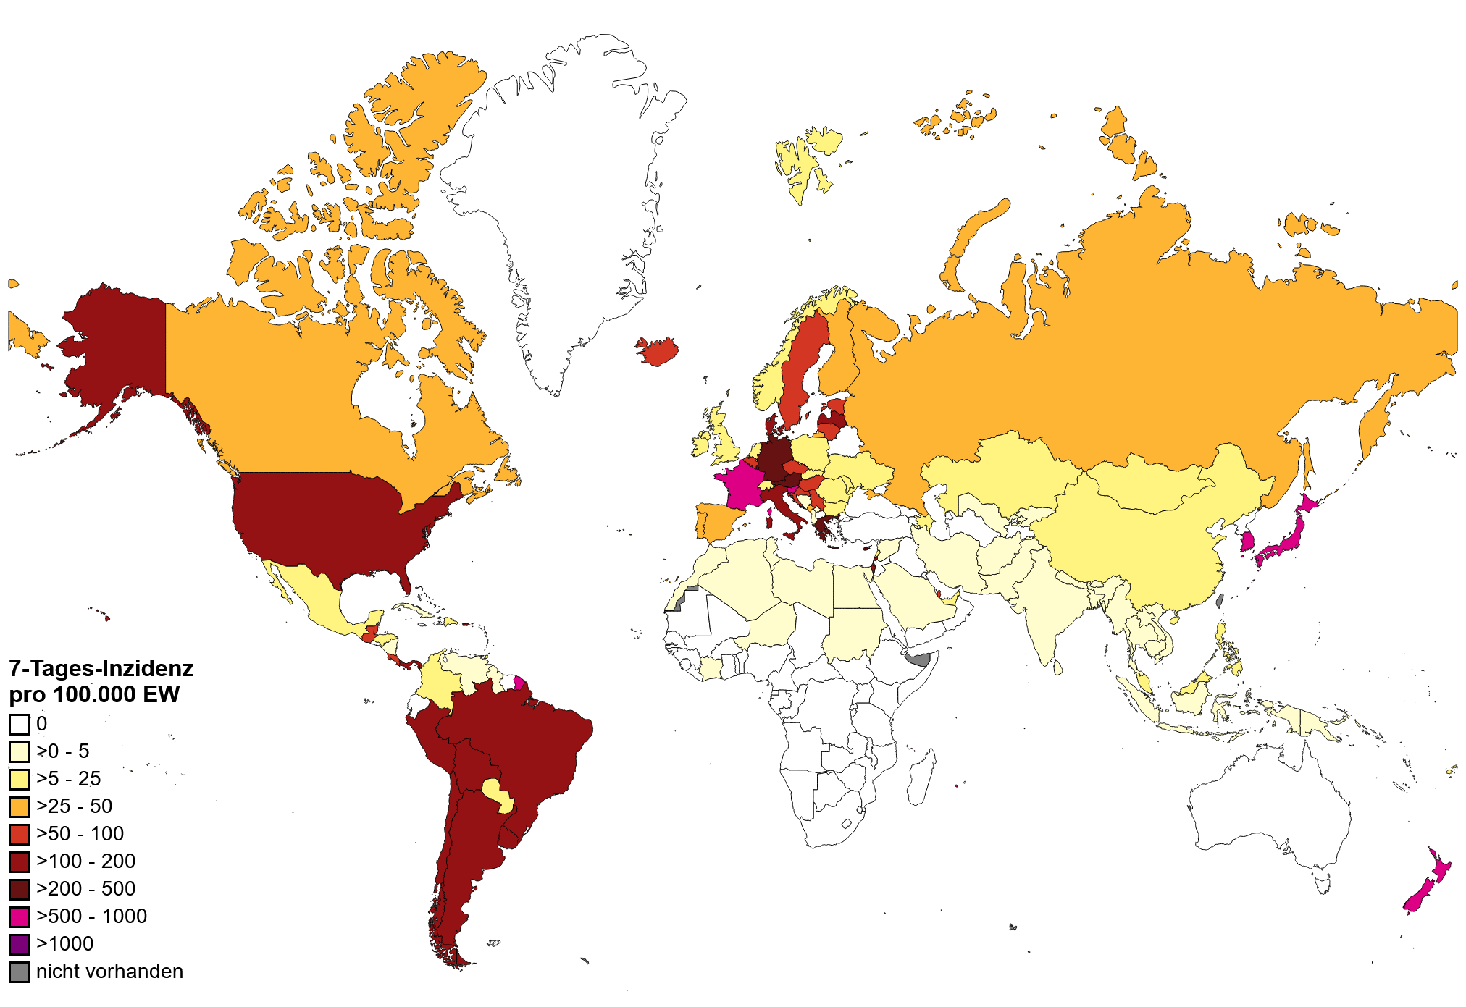
COVID-19 – Internationale Lage
Anzahl Fälle pro KW und WHO Region, 30.12.2019 – 20.12.2022
7-T Inzidenz pro 100.000 Einwohner weltweit
Kontinent | Cases 7d | Change Cases 7d % | Proportion Cases 7d % | Deaths 7d | Change Deaths 7d % | Proportion Deaths 7d %
Afrika | 2.766 | -70,1 | 0,08 | 10 | -90,29 | 0,1
Amerika | 1.011.277 | +16,06 | 28,53 | 4.688 | +3,72 | 45,48
Asien | 1.544.042 | -1,73 | 43,56 | 2.845 | +1,79 | 27,6
Europa | 946.273 | -16,67 | 26,7 | 2.732 | -26,46 | 26,51
Ozeanien | 40.000 | -73,56 | 1,13 | 32 | -85,12 | 0,31
Global | 3.544.358 | -5,2 |  | 10.307 | -9,17
Quellen: WHO-Dashboard, Zugriff 21.12.2022, Datenstand 20.12.2022; Karte und Tabelle PHI-Auswertung von WHO-Daten, Datenstand 20.12.2022
Notes:
Amerika: Fallzahlanstiege u.a. in Argentinien, Brasilien, Bolivien, Uruguay

Slide 2
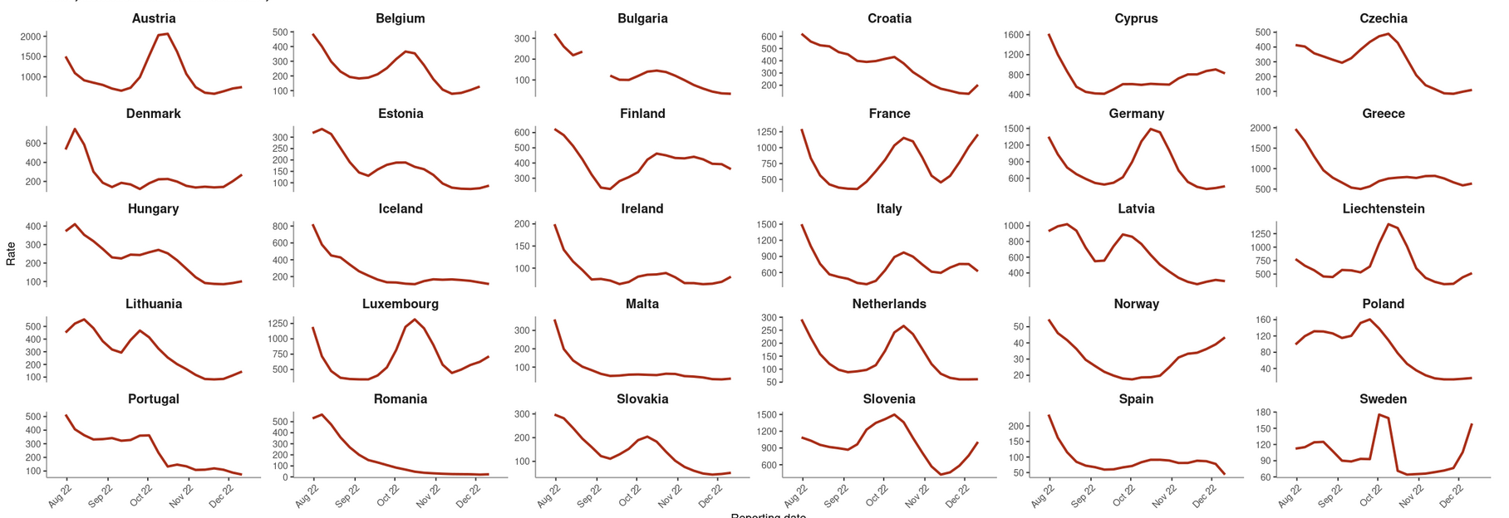
COVID-19 – Lage in Europa
ECDC (KW49):
Inzidenz in der Altersgruppe >65 J: ↓
Mortalität: ↓
Hospitalisierungen und Intensivbelegung: stabil.
European Forecast Hub (KW51): ↑ Fallzahlen, stabile Todeszahlen
Quelle: ECDC, Datenstand KW49
Notes:
https://www.ecdc.europa.eu/en/covid-19/country-overviews
Steigende Trends: Frankreich, Norwegen, Slowenien, Schweden
Virusvarianten-Call 15.12.: Frankreich: Inzidenz und Hospitalisierungen steigen, kein Anstieg der ICU-Aufnahmen. KW48: >60% BQ.1.1; Norwegen: Inzidenz und Hospitalisierungen steigen, kein Anstieg der ICU-Aufnahmen, Plateau Wastewatersurveillance

Slide 3
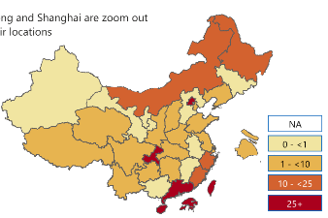
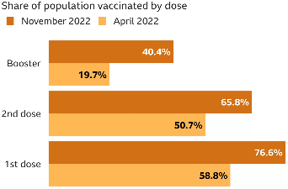
COVID-19 – Lage in China
Aktuelle Lage:
Offizielle Zahlen: Fall- und Todeszahlen stabil auf niedrigem Niveau (7T-I: 10/100,000 Ew).
BA.2.75, BA.5 (inkl. BF.7, BQ.1) nachgewiesen.
Hospitalisierungen: ↑ seit Mitte November.
ICU-Kapazitäten werden derzeit erweitert.
Weekly new cases per million pop. by province,
as of 12 Dec 2022 ¹
Vaccination rates for over-80s in China ²
Lockerungen am 07.12.22:
Isolation: keine bzw. leichte Symptome → häusliche Isolation (nicht in staatlichen Einrichtungen).
Testung: Schnelltests als Ersatz für PCR akzeptiert (Berichte über Lieferengpässe).
Lockdowns: auf einzelne Wohnungen/Etagen/Wohnhäuser begrenzt.
Schulen: bleiben geöffnet, sofern es keine Ausbrüche gibt.
Impfung: Behörden betonten die Notwendigkeit, ältere Menschen zu impfen.
Seit 12.12.2022: staatliche Corona-Nachverfolgungs-App deaktiviert.
Quellen: siehe Notizfeld
Notes:
WHO-Fallzahlen, Datenstand 20.12.20222
WHO AEM-Meeting, 14.12.2022
https://www.reuters.com/world/china/chinas-rigid-zero-covid-19-policy-starts-thaw-2022-12-07/

